Slide 1
ZARZĄD DRÓG WOJEWÓDZKICH W BYDGOSZCZY
ZIMOWE UTRZYMANIE DRÓG WOJEWÓDZKICH
W SEZONIE 2016 – 2017

Slide 2
ZARZĄD DRÓG WOJEWÓDZKICH W BYDGOSZCZY
Zarząd Dróg Wojewódzkich w Bydgoszczy administruje siecią dróg wojewódzkich na terenie województwa kujawsko - pomorskiego.
W sezonie zimowym 2016/2017 utrzymywanych jest 1726,132 km dróg wojewódzkich w standardzie od II – IV.
II Standard - 70,188 km
III Standard - 774,328 km
IV Standard - 881,616 km

Slide 3
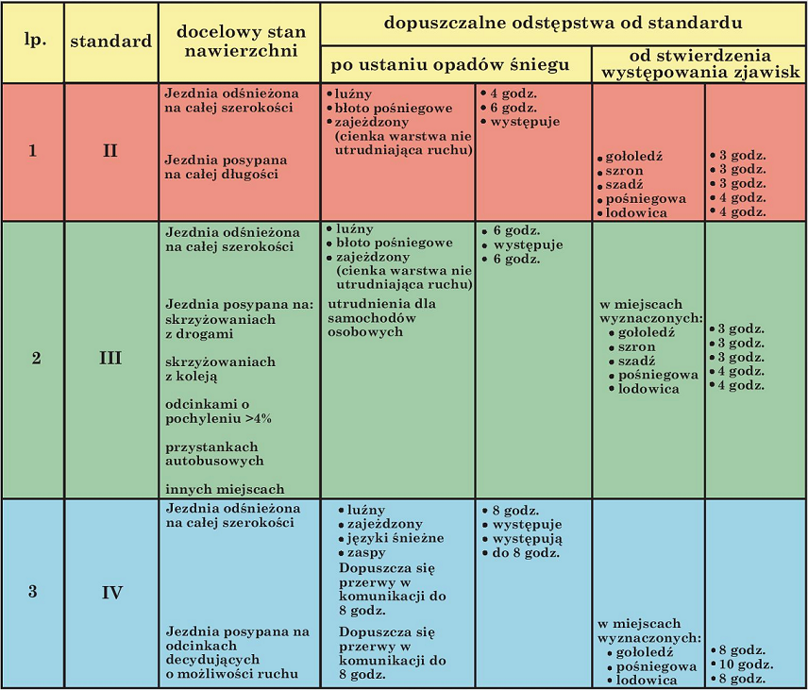
ZARZĄD DRÓG WOJEWÓDZKICH W BYDGOSZCZY
STANDARDY ZIMOWEGO UTRZYMANIA DRÓG

Slide 4
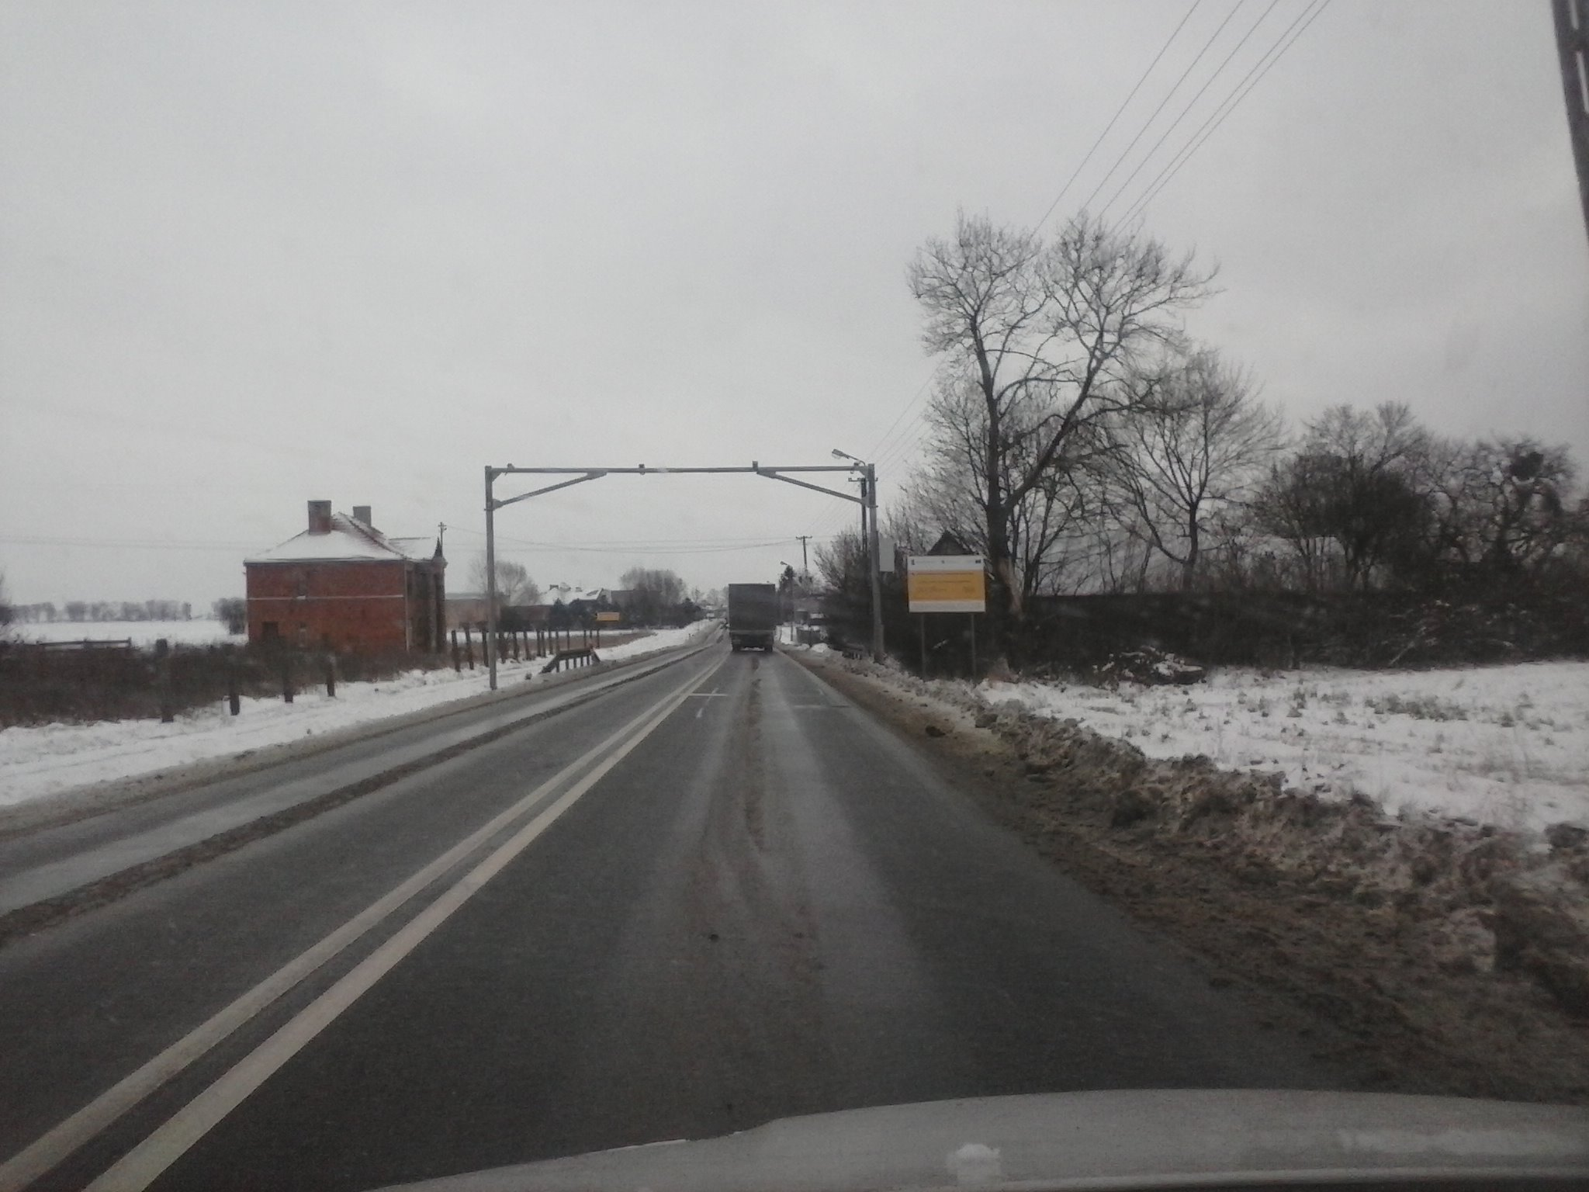
ZARZĄD DRÓG WOJEWÓDZKICH W BYDGOSZCZY
II standard - DW 552 - miejscowość Papowo Toruńskie

Slide 5
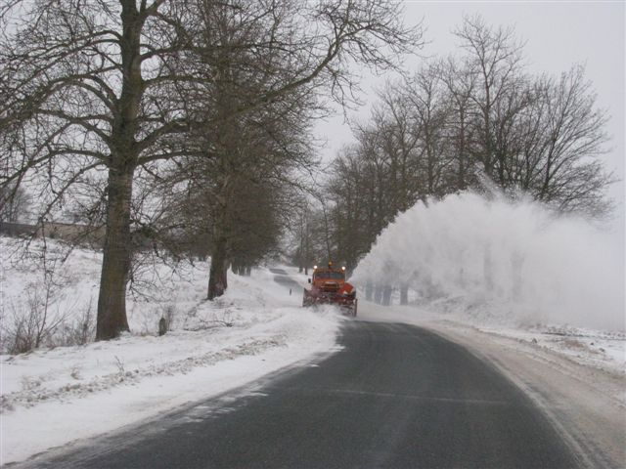
ZARZĄD DRÓG WOJEWÓDZKICH W BYDGOSZCZY
III standard - DW 551 - miejscowość Orzechowo

Slide 6
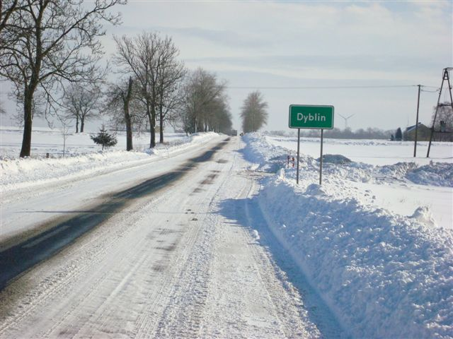
ZARZĄD DRÓG WOJEWÓDZKICH W BYDGOSZCZY
IV standard - DW 562 - miejscowość Dyblin

Slide 7
ZARZĄD DRÓG WOJEWÓDZKICH W BYDGOSZCZY
Tutejszy zarząd, jak co roku
przygotowuje informator
Zimowego Utrzymania Dróg
Wojewódzkich w Województwie
Kujawsko – Pomorskim, a także
nawiązuje szeroką współpracę z wieloma instytucjami.
Ponadto w Internecie pod adresem
http://geoportal.zdw-bydgoszcz.pl/
można zapoznać się z bieżącą sytuacją na drogach.

Slide 8
ZARZĄD DRÓG WOJEWÓDZKICH W BYDGOSZCZY
KOSZTY ZIMOWEGO UTRZYMANIA

Slide 9
ZARZĄD DRÓG WOJEWÓDZKICH W BYDGOSZCZY
KOSZTY ZIMOWEGO UTRZYMANIA
sezon zimowy 2012/2013
Lp. | Rejon Dróg Wojewódzkich | Koszty materiałów | Koszty usług | Ogółem
1 | Inowrocław | --- | 1 424 448.61 | 1 424 448.61
2 | Toruń | 73 542,76 | 1 501 619,29 | 1 575 162,05
3 | Tuchola | 479 110,21 | 844 786,24 | 1 323 896,45
4 | Wąbrzeźno | 221 112,34 | 1 631 086,20 | 1 852 198,54
5 | Włocławek | 266 558,00 | 712 074,66 | 978 632,66
6 | Żołędowo | 415 765,39 | 264 741,72 | 680 507,11
Razem |  | 1 456 088,70 | 6 378 756,72 | 7 834 845,42

Slide 10
ZARZĄD DRÓG WOJEWÓDZKICH W BYDGOSZCZY
KOSZTY ZIMOWEGO UTRZYMANIA
sezon zimowy 2013/2014
Lp. | Rejon Dróg Wojewódzkich | Koszty materiałów | Koszty usług | Ogółem
1 | Inowrocław | 8 685,18 | 906 015,71 | 914 700,89
2 | Toruń | 57 458,52 | 1 166 518,36 | 1 223 976,88
3 | Tuchola | 346 794,44 | 573 217,83 | 920 012,27
4 | Wąbrzeźno | 111 526,12 | 1 308 862,43 | 1 420 388,55
5 | Włocławek | 330 885,48 | 1 060 610,21 | 1 391 495,69
6 | Żołędowo | 333 882,92 | 372 262,45 | 706 145,37
Razem |  | 1 189 232,66 | 5 387 486,99 | 6 576 719,65

Slide 11
ZARZĄD DRÓG WOJEWÓDZKICH W BYDGOSZCZY
KOSZTY ZIMOWEGO UTRZYMANIA
sezon zimowy 2014/2015
Lp. | Rejon Dróg Wojewódzkich | Koszty materiałów | Koszty usług | Ogółem
1 | Inowrocław | --- | 475 567,26 | 475 567,26
2 | Toruń | 42 940,36 | 646 429,35 | 689 369,71
3 | Tuchola | 257 677,71 | 398 666,61 | 656 344,32
4 | Wąbrzeźno | 170 139,72 | 742 741,09 | 912 880,81
5 | Włocławek | 249 734,03 | 413 889,47 | 663 623,50
6 | Żołędowo | 331 002,96 | 267 679,98 | 598 682,94
Razem |  | 1 051 494,78 | 2 944 973,76 | 3 996 468,54

Slide 12
ZARZĄD DRÓG WOJEWÓDZKICH W BYDGOSZCZY
KOSZTY ZIMOWEGO UTRZYMANIA
sezon zimowy 2015/2016
Lp. | Rejon Dróg Wojewódzkich | Koszty materiałów | Koszty usług | Ogółem
1 | Inowrocław | --- | 465 426,21 | 465 426,21
2 | Toruń | 177 502,50 | 331 331,52 | 508 834,02
3 | Tuchola | 145 089,71 | 143 123,86 | 288 213,57
4 | Wąbrzeźno | 108 875,00 | 190 281,20 | 299 156,20
5 | Włocławek | --- | 377 334,84 | 377 334,84
6 | Żołędowo | 111 179,94 | 115 821,03 | 277 000,97
Razem |  | 542 647,15 | 1 623 318,66 | 2 165 965,81

Slide 13
ZARZĄD DRÓG WOJEWÓDZKICH W BYDGOSZCZY
KOSZTY ZIMOWEGO UTRZYMANIA
sezon zimowy 2016/2017
Lp. | Rejon Dróg Wojewódzkich | Koszty materiałów | Koszty usług | Ogółem
1 | Inowrocław | --- | 513 060,55 | 513 060,55
2 | Toruń | 250 402,83 | 318 550,37 | 568 953,20
3 | Tuchola | 250 540,11 | 231 339,42 | 481 879,53
4 | Wąbrzeźno | 164 692,70 | 200 904,34 | 365 597,04
5 | Włocławek | 86 396,20 | 511 673,75 | 598 069,96
6 | Żołędowo | 177 584,40 | 152 192,44 | 329 775,84
Razem |  | 929 616,24 | 1 927 720,87 | 2 857 337.11

Slide 14
ZARZĄD DRÓG WOJEWÓDZKICH W BYDGOSZCZY
KOSZTY ZIMOWEGO UTRZYMANIA

Slide 15
ZARZĄD DRÓG WOJEWÓDZKICH W BYDGOSZCZY
Zarząd Dróg Wojewódzkich w Bydgoszczy wdrożył środki mające na celu ułatwić zarządzanie i koordynację działań przywracających przejezdność dróg w warunkach zamieci śnieżnej oraz pracę dyżurnych przy następnych, występujących na terenie naszego województwa warunkach atmosferycznych mogących utrudnić ruch na drogach.

Slide 16
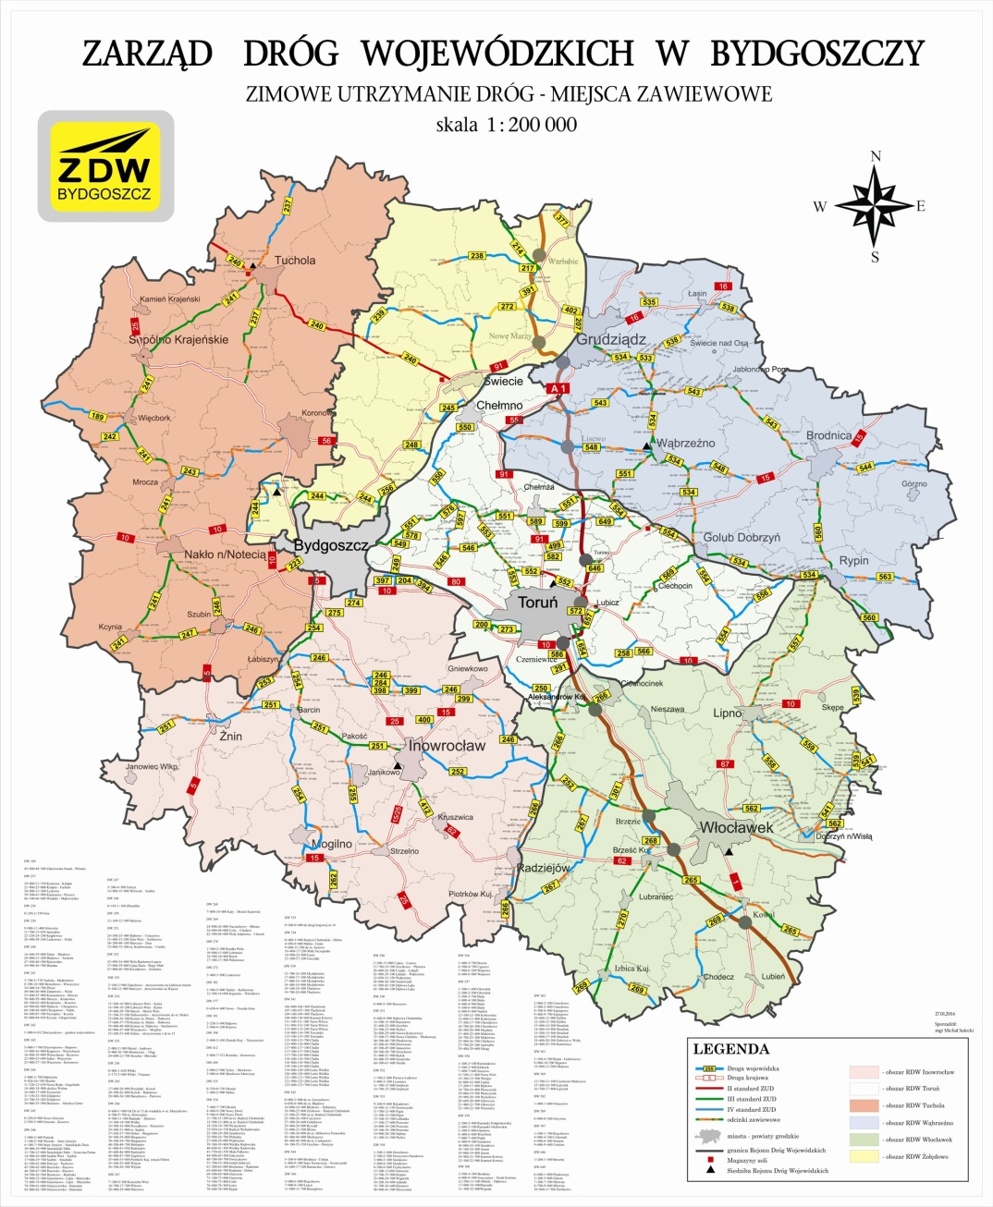
ZARZĄD DRÓG WOJEWÓDZKICH W BYDGOSZCZY
Stworzono mapę z naniesionymi miejscami w sposób szczególny narażonymi na nawiewanie śniegu z pól na drogi,

Slide 17
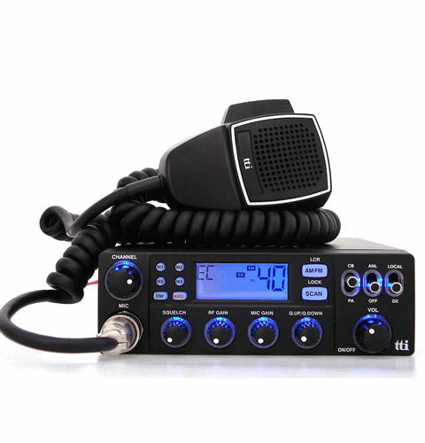
ZARZĄD DRÓG WOJEWÓDZKICH W BYDGOSZCZY
Wyposażono samochody służbowe w dodatkowy sprzęt komunikacji (CB radio)

Slide 18
ZARZĄD DRÓG WOJEWÓDZKICH W BYDGOSZCZY
Wprowadzono odpowiednie procedury postępowania w sytuacjach kryzysowych lub wymagających natychmiastowych działań.

Slide 19
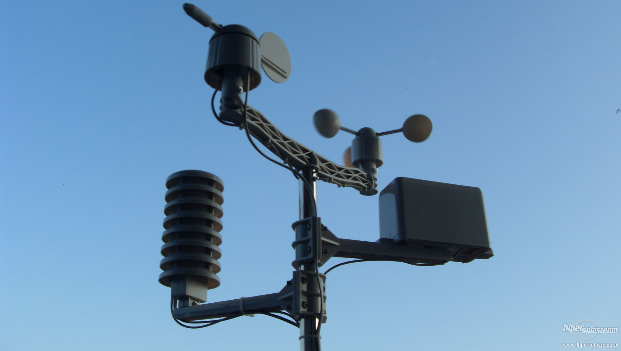
ZARZĄD DRÓG WOJEWÓDZKICH W BYDGOSZCZY
Zamontowano 42 kamery i 9 stacji meteo obrazującymi warunki pogodowe na poszczególnych odcinkach dróg wojewódzkich,

Slide 20
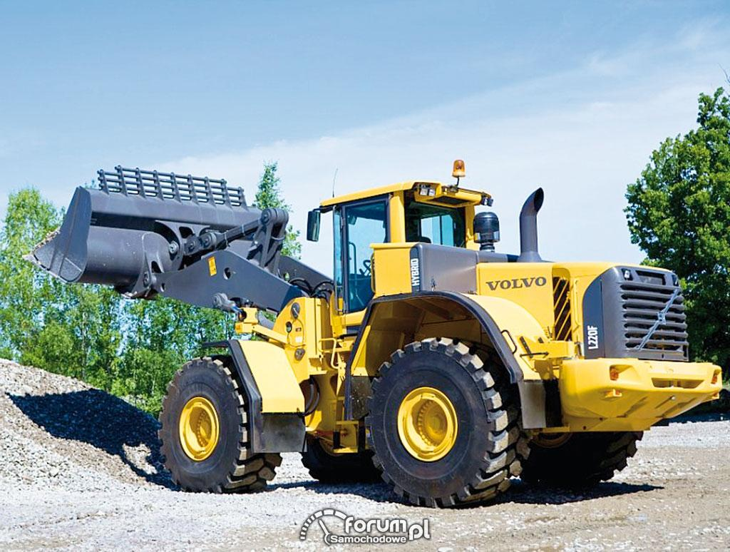
ZARZĄD DRÓG WOJEWÓDZKICH W BYDGOSZCZY
Zawarcie umów z wykonawcami mogącymi zapewnić dostęp do ciężkiego sprzętu budowlanego (np. Fadroma)

Slide 21
ZARZĄD DRÓG WOJEWÓDZKICH W BYDGOSZCZY
DZIĘKUJĘ ZA UWAGĘ

